Slide 1
Ринкова рівновага
Корєшкова А.В. 11-М

Slide 2
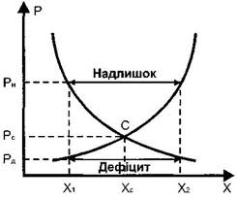
Ринкова рівновага
Ринок – це взаємодія покупців і продавців.
Ринкова рівновага – ситуація на ринку, коли величина попиту дорівнює величині пропозиції.

Slide 3
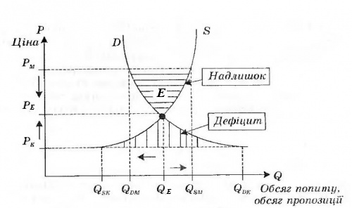
Параметри рівноваги
Рівноважна ціна – ціна, за якої інтереси покупців збігаються з інтересами продавців.
Рівноважна кількість – той обсяг даного товару, який буде продано за даних умов за рівноважною ціною.

Slide 4
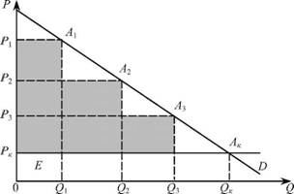
Надлишки
Надлишок споживачів – вигоди споживачів від придбання товару за рівноважною ціною.
Надлишок виробників – вигоди виробників від продажу товару за рівноважною ціною.

Slide 5
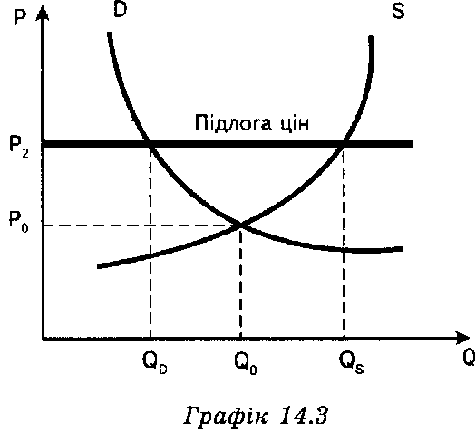
Ціни “стелі” та“підлоги”
Ціни “стелі” – ціни, свідомо нижчі від рівноважної, які встановлюються з метою захисту споживача.
Ціни “підлоги” – ціни, явно вищі від рівноважної, які встановлюються урядом з метою захисту інтересів виробників.

